Slide 1
Git基础培训

Slide 2
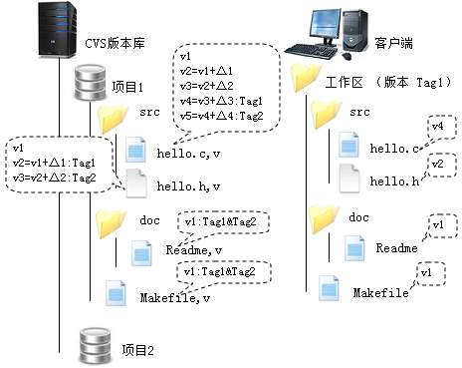
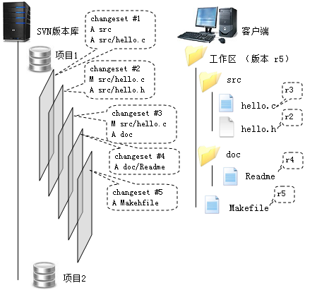
Git概述
集中式版本管理(CVS, SVN)
Version：每个文件都有自己的版本号；
Tag1: weekly release 标签，每周打一个不同的；
Tag2: daily relesae 标签，唯一一个，每日移动；
Version：每个文件都有自己的版本号；
Tag1: weekly release 标签，每周打一个不同的；
Tag2: daily relesae 标签，唯一一个，每日移动；
Reversion: SVN仓库采用统一的版本号；
Daily release使用这个reversion标识；
Weekly release通常做一个”tag”（同branch）
Reversion: SVN仓库采用统一的版本号；
Daily release使用这个reversion标识；
Weekly release通常做一个”tag”（同branch）

Slide 3
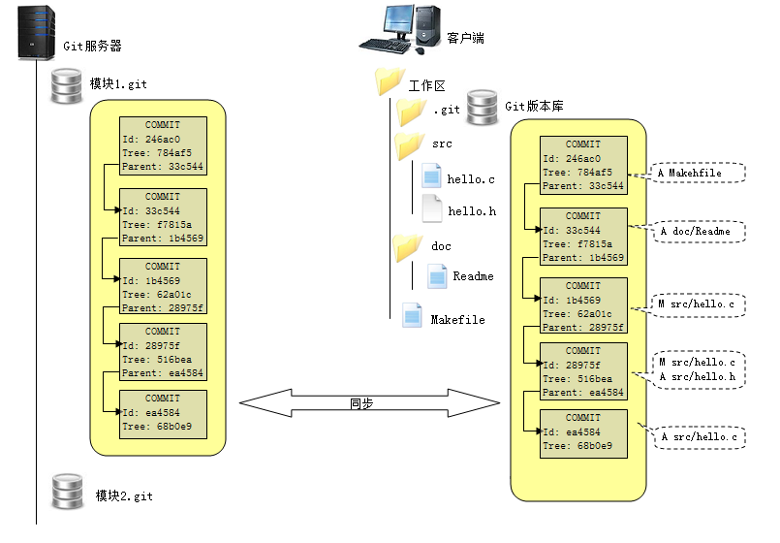
Git概述
本地也有一个版本库，用来和服务器的版本库同步；
每个提交由唯一的哈希值标识；
用户先提交到本地版本库，然后同步到服务器的版本库中；
Notes:
Git: 空目录无法提交

Slide 4
Git概述
裸版本库
  不带工作区的版本库，一般约定以”xxx.git”命名;
共享版本库
  在服务器端供多人访问的版本库, 通常是裸版本库;
本地版本库
  1. 本地创建带工作区的版本库;
  2. 从共享版本库clone出来带工作区的版本库;
  - 工作区的根目录下会创建一个.git目录;
远程版本库
  1. 原有的本地版本库通过追加的方式, 把一个共享版本库作为远程版本库;
  2. 共享版本库clone出来的本地版本库, 会自动把这个共享版本库作为
  origin的远程版本库;
  - 建立了远程链接后, 可以在本地版本库和共享版本库间进行对象操作;

Slide 5
Git概述
裸版本库
共享版本库
本地版本库
远程版本库
Notes:
Git: 空目录无法提交

Slide 6
Git概述
文件数据库，SHA1哈希值
  Git采用文件数据库进行版本管理；
  数据库中有4种对象，每个对象都使用哈希值来标志 :
  由40个十六进制的数字组成, 如[ea4584a933572e96773e3a659d7f0a71c48d357e]
commit对象, tree对象, blob对象, tag对象
引用
  通过记录一个对象的哈希值来进行索引
  HEAD, master, branch, tag, stash
远程引用
  用来和远程版本库保持同步
  remotes/origin/master, remotes/origin/branch
Notes:
哈希(hash)是一种数据摘要算法(或散列算法), 将任意长度的输入经过散列运算转换成固定长度的输出；
比较有名的： MD5 和 SHA1 ； 内容相同的，SHA1哈希值也一样；

Slide 7
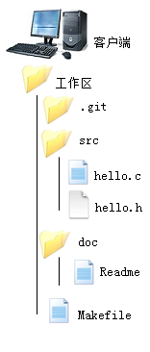
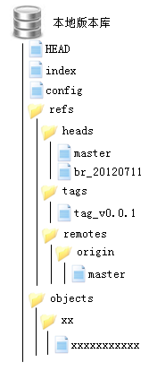
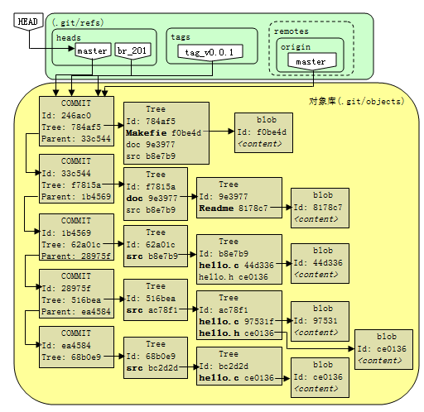
Git概述
引用
blob对象
Commit对象
Tree对象
Notes:
Git: 空目录无法提交

Slide 8
Git概述
commit对象
  用户的一次提交, 通常是对文件树进行追加/删除/修改/重命名等操作;
  包含 提交人信息, 提交log, 文件树对象索引, 父commit对象索引;
  注1: 支持空提交, 只有提交log, 没有提交内容;
  注2: 空目录无法提交;
  注3: 可以有多个父commit对象;
tree对象
  包含目录的tree索引及文件的blob对象索引;
  注: 可以是空的，空提交包含一个空的tree对象索引；
blob对象
  包含 提交文件的变更内容;
  注 : 内容相同的提交, 都会作为同一个blob对象存储;
tag对象
  里程碑, 包含 tag的说明和一个commit对象索引;
  注: 只有带说明or签名的tag，才会生成tag对象；
Notes:
http://www.gitguys.com/topics/all-git-object-types-blob-tree-commit-and-tag/
commit对象的哈希值是唯一的, 对象也是唯一的； tree/blob/tag对象的哈希值,如果内容相同,就是采用一个对象存储,节约存储空间
删除(2012/7/11)注4: 提交log可以在commit后再次修改; push 后无法修改？

Slide 9
Git概述
COMMIT
Id: 246ac0edf05048d863e22f1419df584d6af7ff9e
Tree: 784af54d30eb588a711108f36dd52200ad08dafa
Parent: 33c544b4f9c383a7c1d3e50647877e57460151bd
Author: xxx<x@x> - date/time
Commiter: xxx<x@x> - date/time
…<commit log>…
commit对象
Tree
Id: 784af54d30eb588a711108f36dd52200ad08dafa
[blob]Makefile: f0be4dd53ef7fb3701d6357f086c99ec396ab33d
[tree]doc: 9e3977f99e03e3e99f6dfed14d6dcaf6b7c13a5d
[tree]src: b8e7b9b578d329d925c5ff4e89c100d2f6863689
blob
Id: f0be4dd53ef7fb3701d6357f086c99ec396ab33d
…<modified content> …
tree对象
blob对象

Slide 10
Git概述
HEAD (.git/HEAD)
  本地版本库的当前提交, 指向一个引用(master或者branch);
  Git命令的默认操作都是在HEAD上进行的;
  通过修改HEAD的值来切换master和branch；
master (.git/refs/heads/master)
  本地版本库的主分支, 指向一个commit对象;
branch (.git/refs/heads/xxx)
  本地版本库的分支，指向一个commit对象；
origin (.git/remots/origin)
  本地版本库clone的源头(远程版本库);
  origin/master - 远程版本库的主分支, 指向一个commit对象;
  origin/xxx - 远程版本库的分支, 指向一个commit对象
tag (.git/refs/tags)
  轻量级tag : 指向一个commit对象；
  富tag : 指向一个tag对象；

Slide 11
Git概述
引用
远程引用
.refs/heads/master
246ac0edf05048d863e22f1419df584d6af7ff9e

Slide 12
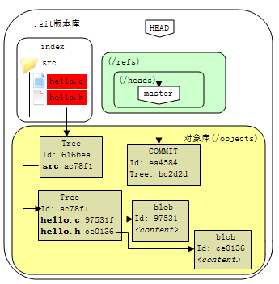
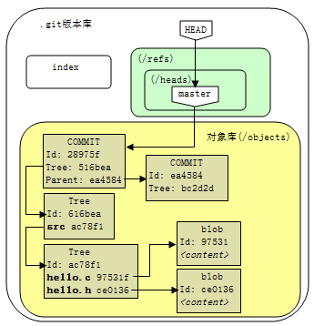
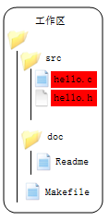
Git概述
暂存区 (stage, index, --cached)
  在文件.git/index中包含了工作区一些信息索引；
  工作区的文件发生变化时，Git会根据条件刷新index；
  Git高效性的来源；
用户的提交都需要经过暂存区
Git进行合并/变基等操作时，需要使用暂存区来工作
modified
add
commit

Slide 13
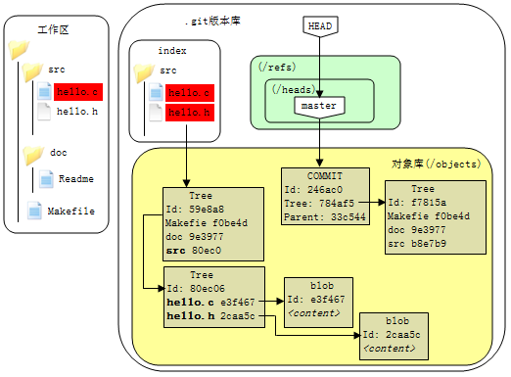
Git概述
stash
  将当前的工作进度保存起来
  在工作区做其他工作后，再恢复之前的工作进度
  如果工作区有变动，Git会进行merge
  支持多个stash缓存区
1. 工作区hello.c 有改动；
2. 暂存区hello.c和hello.h都有改动；
stash pop
从stash恢复工作进度
stash
保存工作进度到stash
接下页：

Slide 14
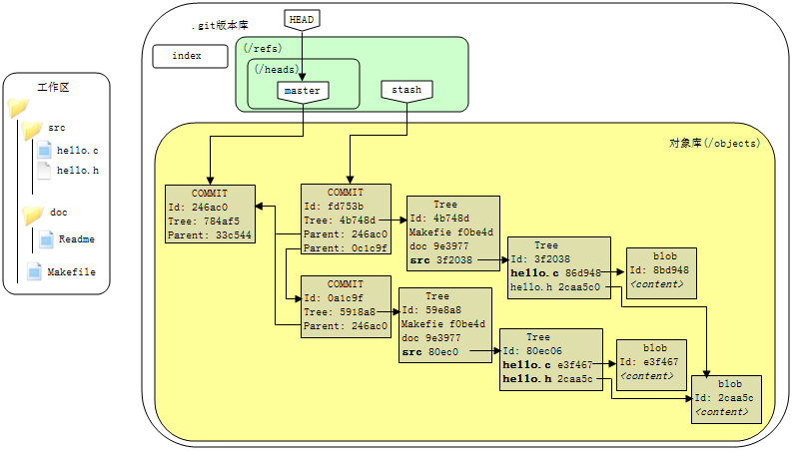
Git概述
接上页
1. 工作区恢复到未修改状态；
2. 工作区和暂存区的变动作为commit对象；添加到对象库；
3. 追加stash引用指向该对象；
1.从slash引用恢复到工作区&缓存区；
2. 如果工作区有修改，进行merge；
stash
stash pop

Slide 15
Git概述
config
  Git版本库的配置, 包括 :
  提交者信息(用户名/mail), git命令缩写, push限制 等等
  --system (/etc/gitconfig)
  保存在系统目录下，所有用户有效；
  --global (/home/xxx/.gitconfig)
  保存在用户目录下，当前用户有效；
  --local (.git/config)
  保存在仓库目录下，本地版本库有效；

Slide 16
Git安装
参见 ”git安装.xls”

Slide 17
Git命令 - 配置
config
  设置用户名和邮件地址(commit log中会记录)
    $ git config --global user.name “xx”
    $ git config --global user.email xxx@xxx
  设置一些命令缩写
    $ git config --global alias.st status
    $ git config --global alias.ci commit
    $ git config --global alias.co checkout
    $ git config --global alias.br branch
  设置命令输出的颜色显示
    $ git config --system color.ui true
  查看Git设置(系统)
    $ git config -l --system
  查看Git设置(当前用户)
    $ git config -l --global
  查看Git设置(当前Git版本库)
    $ git config -l --local

Slide 18
Git命令 – 初始化
init
  共享裸版本库 (一般以.git结尾)
    $ git init --bare --shared modelA.git
    Initialized empty shared Git repository in /proj/git/modelA.git/
clone
  从共享版本库clone一个本地版本库
    $ git clone /proj/git/modelA.git /home/user1/modelA
    Cloning into modelA...
    done.
  进入本地版本库开始工作
    $ cd /home/user1/modelA

Slide 19
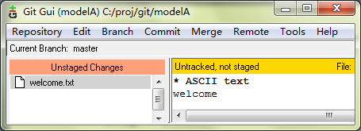
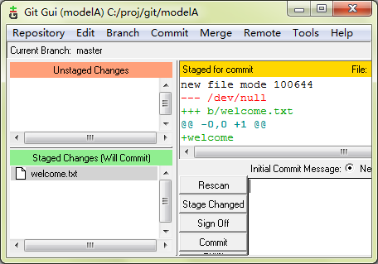
Git命令 – 本地版本库
add
  新建一个文件
    $ echo “welcome” > welcome.txt
    $ git gui
  追加到暂存区stage
    $ git add welcome.txt
    $ git gui
diff内容
工作区 - stage
diff内容
stage - HEAD

Slide 20
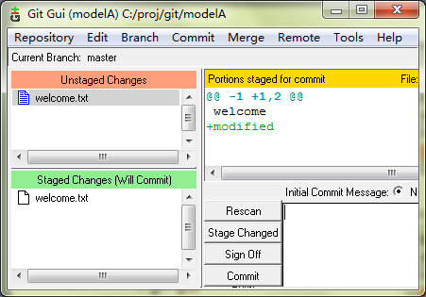
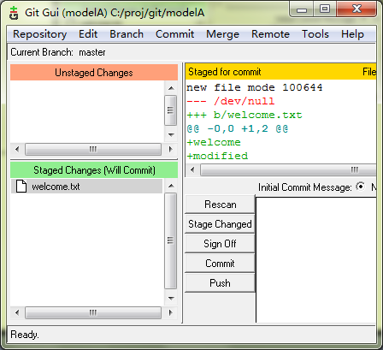
Git命令 – 本地版本库
add
  修改文件
    $ echo “modified” >> welcome.txt
  追加到暂存区stage
    $ git add welcome.txt
diff内容
工作区 - stage
点击 =
git add
  add已被本版本库追踪的本地文件
    $ git add -u
  add所有文件, 可以设置过滤器
    $ git add -A

Slide 21
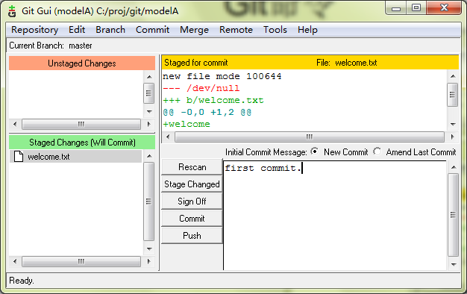
Git命令 – 本地版本库
commit
  将暂存区对象提交
    $ git commit -m “first commit”
    [master (root-commit) cca6758] first commit
    1 files changed, 2 insertions(+), 0 deletions(-)
    create mode 100644 welcome.txt
diff内容
stage - HEAD
点击 =
git commit

Slide 22
Git命令 – 本地版本库
diff
  工作区和暂存区比较
    $ git diff
  暂存区和HEAD比较
    $ git diff --cached
  工作区和HEAD比较
    $ git diff HEAD
  指定路径比较
    $ git diff -- <path>
  使用图形工具meld来比较
    $ git difftool -t meld –y HEAD

Slide 23
Git命令 – 本地版本库
status
  再建一个文件夹和文件，并add
    $ mkdir src
    $ echo “hello” > src/hello.c
    $ git add src/hello.c
  查看工作区&暂存区状态
    $ git status -s
    A src/hello.c
  修改文件后
    $ echo “hello” > src/hello.c
    $ git status -s
    AM src/hello.c
  提交后
    $ git commit -m “add src”
    $ git status –s
    M src/hello.c
前面表示
暂存区状态
后面表示
工作区状态

Slide 24
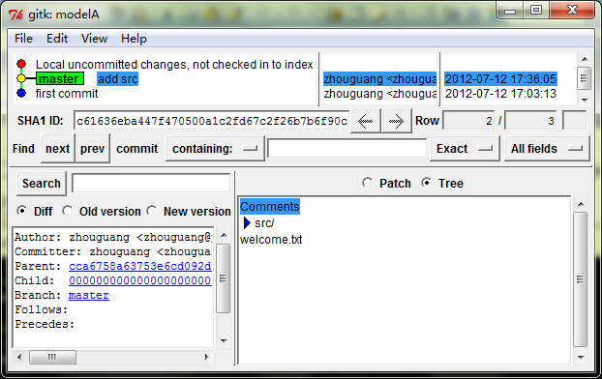
Git命令 – 本地版本库
log
  查看提交历史
    $ git log --graph --oneline
    * c61636e add src
    * cca6758 first commit
    $ gitk
commit的
Id缩写
commit的
log
commit 对象

Slide 25
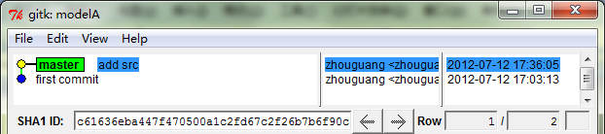
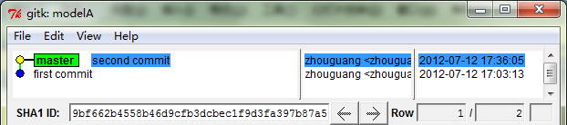
Git命令 – 本地版本库
commit --ammend
  修改已提交的commit log
    $ git reset --hard
    //本地&缓存区的修改已被清除
    $ git commit –amend -m “second commit”
    [master 9bf662b] second commit
    1 files changed, 1 insertions(+), 0 deletions(-
    create mode 100644 src/hello.c
Commit log
被修改了
其实commit对象被修改&替换了

Slide 26
Git命令 – 本地版本库
reset
  撤销add操作 (即: 将暂存区内容删除)
    $ git reset
  对暂存区中的指定文件进行撤销
    $ git reset -- <filename>
  全部撤销 (即: 删除暂存区所有内容&工作区所有变更)
    $ git reset --hard
checkout
  将HEAD指向目录树的文件检出到工作区
  即：删除工作区变更，但不影响暂存区
    $ git checkout -- <filename>
  检出HEAD指向目录树的文件检出到工作区&暂存区
    $ git checkout HEAD -- <filename>
rm
  删除暂存区中的文件 (等同于git reset -- <filename>)
    $ git rm --cached -- <filename>

Slide 27



Git小结①
add&rm&reset
comit&reset&checkout
版本库(.git)
HEAD
HEAD
git add <filename>
index
工作区
master
master
git reset
×
git reset <filename>
git commit
COMMIT
Id: *****
Parent: *
Tree: ***
COMMIT
Id: *****
Parent: *
Tree: ***
COMMIT
Id: *****
Parent: *
Tree: ***
git rm --cached <filename>
index
Tree
Tree
Tree
git reset --hard
git reset --hard <filename>
git checkout HEAD -- .
git checkout HEAD -- <filename>
git checkout -- <filename>

Slide 28
Git小结①
comit&reset
  git reset --soft <commit> 修改master引用到指定commit对象；
  git reset [--mixed] <commit> 修改master引用到指定commit对象&替换暂存区；
  git reset --hard <commit> 修改master引用到指定commit对象&替换暂存区&工作区；
  <commit> 可以直接使用commit哈希值Id； 可以使用引用(HEAD/master/tag)标识；
  符号^ 表示父commit；符号^数字 表示第几个父commit；符号^ 可以连用，如 HEAD^^
  符号~数字表示祖先提交, HEAD~2 等于 HEAD^^
版本库(.git)
HEAD
index
工作区
master
git reset --soft <commit>
git commit
COMMIT
Id: *****
Parent: *
Tree: ***
COMMIT
Id: *****
Parent: *
Tree: ***
COMMIT
Id: *****
Parent: *
Tree: ***
index
git reset [--mixed] <commit>
Tree
Tree
Tree
git reset –hard <commit>

Slide 29
Git命令 – 远程版本库
push
  提交到远程版本库
    $ git push origin master
  进入到远程版本库中
    $ cd /proj/git/modelA.git
    $ gitk
本地版本库
master分支
→
远程版本库
origin/master
远程版本库
已更新

Slide 30

Git小结②
push示意
Git服务器
版本库(.git)
git push
HEAD
index
工作区
master
origin/master
COMMIT
Id: *****
Parent: *
Tree: ***
COMMIT
Id: *****
Parent: *
Tree: ***
COMMIT
Id: *****
Parent: *
Tree: ***
COMMIT
Id: *****
Parent: *
Tree: ***
Tree
Tree
Tree
Tree

Slide 31
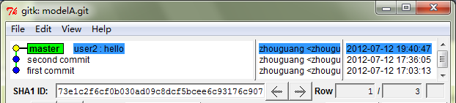
Git命令 – 远程版本库
push
  clone一个新的本地版本库，模拟第二个用户提交
    $ git clone /proj/git/modelA.git /home/user2/modelA
    $ git commit --allow-empty -m"user2 : hello"
    [master 73e1c2f] user2 : hello
    $ git push origin master
  进入到远程版本库中
    $ cd /proj/git/modelA.git
    $ gitk
User2
追加一个空提交
本地版本库
master分支
→
远程版本库
origin/master
远程版本库
已更新

Slide 32
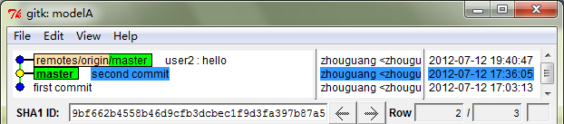
Git命令 – 远程版本库
fetch
  进入第一个用户，并更新远程版本库
    $ cd /home/user1/modelA
    $ git fetch
    remote: Counting objects: 1, done.
    remote: Total 1 (delta 0), reused 0 (delta 0)
    Unpacking objects: 100% (1/1), done.
    From /proj/git/modelA
    9bf662b..73e1c2f master -> origin/master
    $ gitk --all
User1
更新远程版本库
本地版本库
和远程版本库
已经不一致

Slide 33
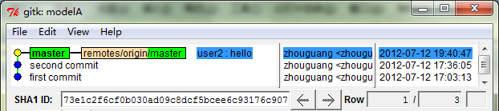
Git命令 – 远程版本库
merge
  将远程版本库合并到本地版本库
    $ git merge origin/master
    Updating 9bf662b..73e1c2f
    Fast-forward
    $ gitk --all.
pull
  更新远程版本库，然后合并到本地版本库
  等同于 git fetch + git merge
    $ git pull
远程版本库
origin/master
→
本地版本库
HEAD
本地版本库
和远程版本库
一致了

Slide 34
Git小结②
pull=fetch&merge
  本地无提交
Git服务器
版本库(.git)
git fetch
HEAD
git pull = git fetch + git merge
工作区
origin/master
master
git merge
COMMIT
Id: *****
Parent: *
Tree: ***
COMMIT
Id: *****
Parent: *
Tree: ***
COMMIT
Id: *****
Parent: *
Tree: ***
COMMIT
Id: *****
Parent: *
Tree: ***
index
Tree
Tree
Tree
Tree

Slide 35
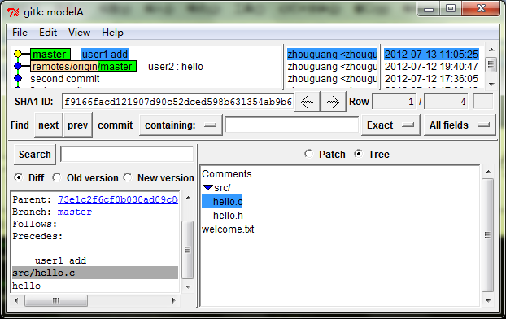
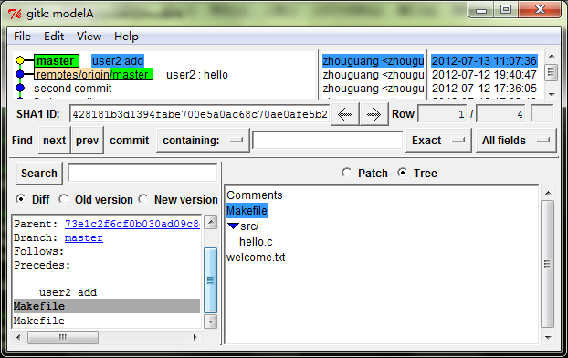
Git命令 – 远程版本库
merge (无冲突)
  用户1和用户2 在同一个仓库的不同目录工作
    $ git status
    # On branch master
    # Your branch is ahead of 'origin/master' by 1 commit.
    #
    nothing to commit (working directory clean)
    $ gitk –all.
本地仓库
领先
远程仓库
用户2
追加Makefile
用户1
追加hello.h

Slide 36
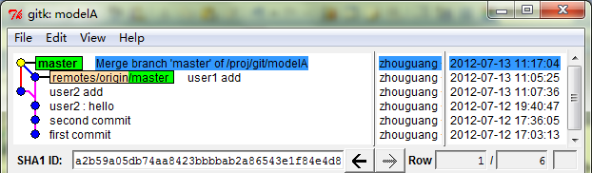
Git命令 – 远程版本库
merge (无冲突)
  用户1先push
  用户2再pull
    $ git pull
    $ gitk --all
用户2直接push会失败，
因为本地版本库未更新
    remote: Counting objects: 6, done.
    remote: Compressing objects: 100% (3/3), done.
    remote: Total 4 (delta 0), reused 0 (delta 0)
    Unpacking objects: 100% (4/4), done.
    From /proj/git/modelA
    73e1c2f..f9166fa master -> origin/master
    Merge made by recursive.
    src/hello.h | 1 +
    1 files changed, 1 insertions(+), 0 deletions(-)
    create mode 100644 src/hello.h
合并后
生成新的
commit对象
用户2
追加Makefile
用户1
追加hello.h

Slide 37
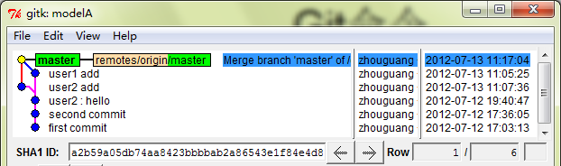
Git命令 – 远程版本库
merge (无冲突)
  用户2再push
  用户1再pull
    $ gitk --all.
自动合并的
commit对象
COMMIT
Id: a2b59a
Tree: ba7a84
Parent: 428181
Parent: f9166f
COMMIT
Id: 428181
Tree: 47573a
Parent: 73e1c
COMMIT
Id: f9166f
Tree: 27acc6
Parent: 73e1c
用户2的
commit对象
用户1的
Commit对象
COMMIT
Id: 73e1c
Tree: 6627f2
Parent: 9bf662

Slide 38
Git命令 – 远程版本库
log
  查看提交历史
    $ git log --graph --oneline
    * a2b59a0 Merge branch 'master' of /proj/git/modelA
    |\
    | * f9166fa user1 add
    * | 428181b user2 add
    |/
    * 73e1c2f user2 : hello
    * 9bf662b second commit
    * cca6758 first commit
diff
  比较版本
    $ git diff <commit1> <commit2> -- <path>
    $ git diff 73e1c2f
  比较路径
    $ git diff <path1> <path2>
    diff --git a/Makefile b/Makefile
    new file mode 100644
    index 0000000..f3c7a7c
    --- /dev/null
    +++ b/Makefile
    @@ -0,0 +1 @@
    +Makefile
    diff --git a/src/hello.h b/src/hello.h
    new file mode 100644
    index 0000000..2b6e250
    --- /dev/null
    +++ b/src/hello.h
    @@ -0,0 +1 @@
    +hello.h

Slide 39
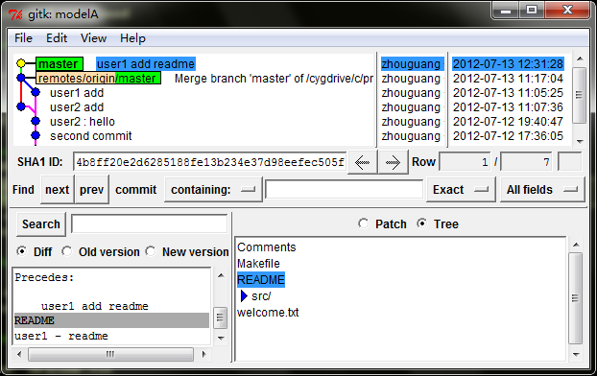
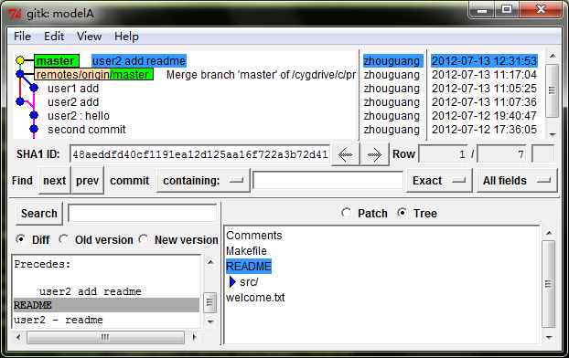
Git命令 – 远程版本库
merge (冲突)
  用户1和用户2 同时追加一个文件
    $ git st
    # On branch master
    # Your branch is ahead of 'origin/master' by 1 commit.
    #
    nothing to commit (working directory clean)
    $ gitk –all.
使用之前定义的缩写
st = status
用户1
追加README
用户2
追加README

Slide 40
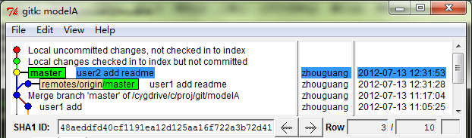
Git命令 – 远程版本库
merge (冲突)
  用户1先push
  用户2再pull
    $ git pull
    $ gitk --all
git pull =
git fetch + git merge
    Auto-merging README
    CONFLICT (add/add): Merge conflict in README
    Automatic merge failed; fix conflicts and then commit the result.
合并失败
生成conflict文件
用户2
追加README
用户1
追加README

Slide 41
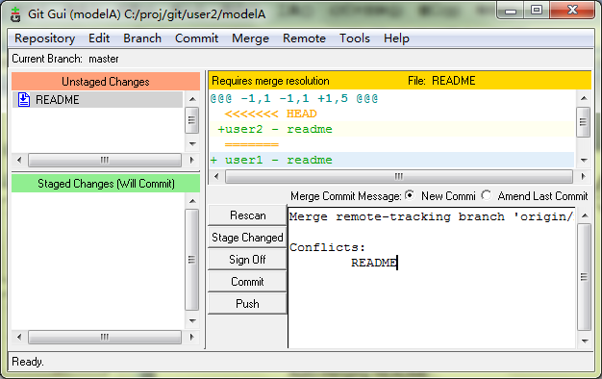
Git命令 – 远程版本库
merge (冲突)
  本地自动生成conflict到本地工作区文件中
    $ git gui
  手动修改README，解决冲突; 然后commit&push
    $ git ci -m “merge user1’s readme manually” -a
    $ git push
diff内容
工作区 - HEAD
-a
= git add

Slide 42
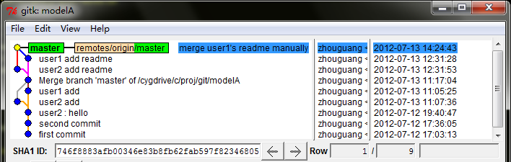
Git命令 – 远程版本库
merge (冲突)
  用户1再pull
    $ gitk --all.
用户2
手动合并的
commit对象
COMMIT
Id: 746f88
Tree: 9a810
Parent: 48aedd
Parent: 4b8ff2
COMMIT
Id: 48aedd
Tree: 5dbbdd
Parent: a2b59a
COMMIT
Id: 4b8ff2
Tree: 478ebf
Parent: a2b59a
用户2的
commit对象
用户1的
Commit对象
COMMIT
Id: a2b59a
Tree: ba7a84
Parent: 428188
Parent: f9166f

Slide 43
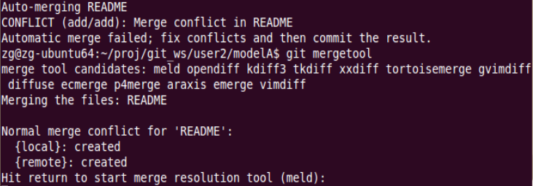
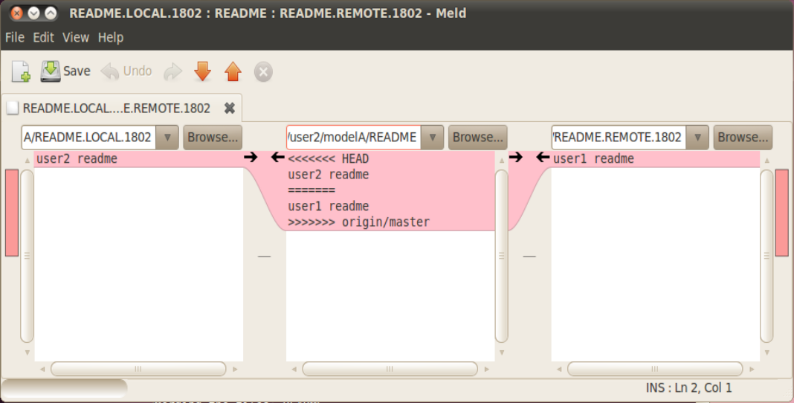
Git命令 – 远程版本库
mergetool
  当pull产生冲突的时候，可以使用merge工具进行合并
    $ git mergetool
选择要用的merge工具
比如： meld
本地修改的版本
远程修改的版本
本地工作区
产生的conflict文件

Slide 44
Git小结③
pull=fetch&merge
  本地有提交
Git服务器
版本库(.git)
git push
git fetch
git pull = git fetch + git merge
HEAD
origin/master
master
origin/master
git merge
工作区
COMMIT
Id: *****
Parent: *
Parent: *
Tree: ***
COMMIT
Id: *****
Tree: ***
Parent: *
Tree
index
Tree
COMMIT
Id: *****
Parent: *
Tree: ***
COMMIT
Id: *****
Parent: *
Tree: ***
COMMIT
Id: *****
Parent: *
Tree: ***
COMMIT
Id: *****
Parent: *
Tree: ***
git merge
Tree
Tree
Tree
Tree

Slide 45
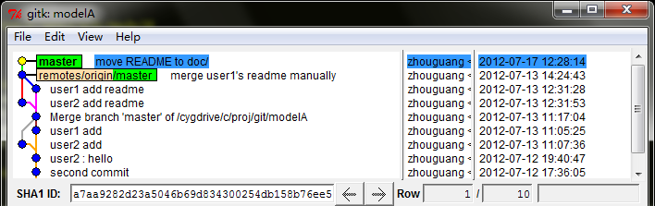
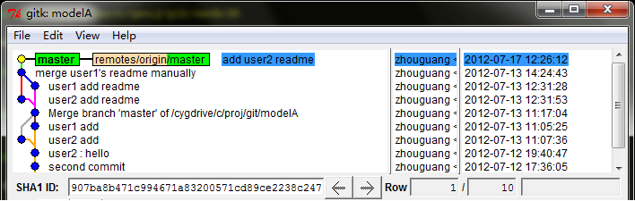
Git命令 – 远程版本库
mv
  将移动位置or改名字
    $ mkdir doc
    $ git mv README doc/README
    $ git st -s
    R README -> doc/README
pull --rebase
  用户1本地提交
  用户2再次修改README, 并commit&push
用户1
移动
README
用户2
修改README

Slide 46
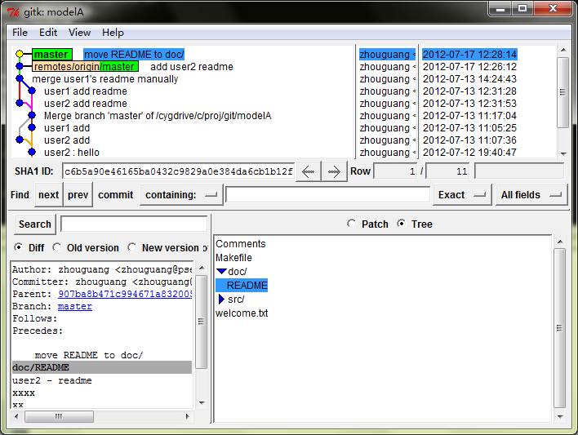
Git命令 – 远程版本库
pull --rebase
  用户1进行pull&rebase
    $ git pull --rebase
  remote: Counting objects: 5, done.
  remote: Compressing objects: 100% (2/2), done.
  remote: Total 3 (delta 0), reused 0 (delta 0)
  Unpacking objects: 100% (3/3), done.
  From /cygdrive/c/proj/git/modelA
  746f888..907ba8b master -> origin/master
  First, rewinding head to replay your work on top of it...
  Applying: move README to doc/
  Using index info to reconstruct a base tree...
  Falling back to patching base and 3-way merge...
用户1的
commit对象
被rebase
用户2的
commit对象

Slide 47
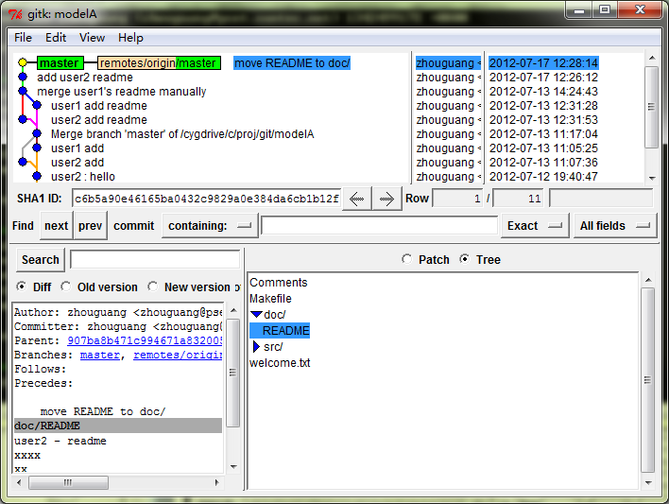
Git命令 – 远程版本库
pull --rebase
  用户1进行push
    $ git push
    $ gitk --all
用户1的新
commit对象
COMMIT
Id: c6b5a9
Tree: 0b008e
Parent: 907ba8
产生和svn一样的结果
patch
COMMIT
Id: 907ba8
Tree: 5f0bc8
Parent: 746f88
COMMIT
Id: a7aa92
Tree: 93ed18
Parent: 746f88
用户2的
commit对象
COMMIT
Id: 746f88
Tree: 9a8104
Parent: 48aedd
Parent: 4b8ff2
用户1的原
commit对象
被遗弃

Slide 48
Git命令 – 远程版本库
pull --rebase
  rebase过程中如果出现冲突
  本地会生成conflict文件，解决冲突后
    $ git add <filename>
    $ git rebase –continue
  如果想中断rebase过程
    $ git rebase --abort
config
  默认设置git pull为rebase
    $ git config --local branch.master.rebase true

Slide 49
Git小结④
pull --rebase =
  $git fetch +
  $git rebase origin/master
Git服务器
版本库(.git)
git push
git fetch
“git pull --rebase” = git fetch + git rebase
HEAD
origin/master
master
origin/master
git rebase
工作区
COMMIT
Id: *****
Parent: *
Tree: ***
COMMIT
Id: *****
Tree: ***
Parent: *
Tree
index
Tree
git rebase
COMMIT
Id: *****
Parent: *
Tree: ***
COMMIT
Id: *****
Parent: *
Tree: ***
COMMIT
Id: *****
Parent: *
Tree: ***
COMMIT
Id: *****
Parent: *
Tree: ***
Tree
Tree
Tree
Tree

Slide 50
Git命令 – 保存进度
stash
  将工作区&暂存区修改保存进度
    $ git stash save “进度说明“
  查看进度列表
    $ git stash list
    stash@{0}: On master: 进度说明
    stash@{1}: On master: 老的进度
  将工作区&暂存区恢复出来，并删除stash对象
    $ git stash pop --index
    $ git stash pop --index stash@{1}
  将工作区&暂存区恢复出来，并保留stash对象
    $ git stash apply --index
    $ git stash apply --index stash@{1}
  删除进度
    $ git stash drop stash@{1}
  清除进度
    $ git stash clear
默认操作为
stash@{0}对象
本地有未提交的修改
pop/apply会失败

Slide 51
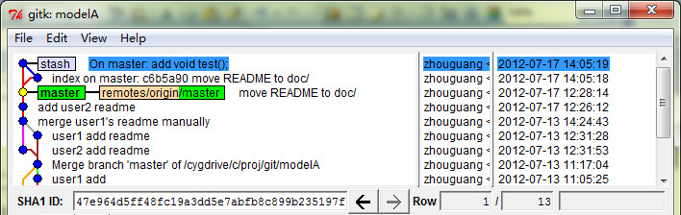
Git命令 – 保存进度
stash
  进度区
    $ gitk --all
stash进度区

Slide 52
Git命令 – 里程碑
tag
  显示里程碑列表
    $ git tag
  创建轻量级里程碑
    $ git tag <tagname> [<commit>]
  创建富里程碑
    $ git tag -m “里程碑说明” <tagname> [<commit>]
  删除里程碑
    $ git tag -d <tagname>
  共享里程碑
    $ git push origin <tagname>
    如果共享了tag，请不要随意修改它；一旦被别人同步， 如果修改里程碑，
    那么别人也不会自动更新；必须显示的pull操作；
    $ git pull origin refs/tags/<tagname>:refs/tags/<tagname>
  删除共享里程碑
    $ git push origin :<tagname>

Slide 53
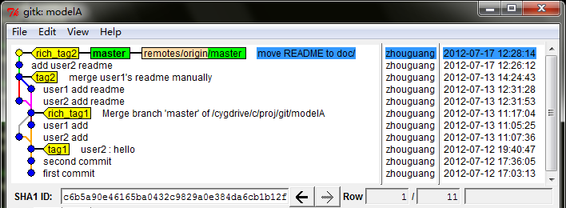
Git命令 – 里程碑
log
  查看日志时显示里程碑(--decorate)
    $ git log --oneline --decorate
    $ gitk --all

Slide 54
Git命令 – 本地分支
branch
  显示分支列表
    $ git branch
    br_todo
    * master
  基于HEAD创建分支
    $ git branch <branchname>
  基于提交创建分支
    $ git branch <branchname> <commit>
  删除分支
    $ git branch -d <branchname>
  重命名分支
    $ git branch -m <oldbranch> <newbranch>
  基于进度创建分支
    $ git stash branch <branchname> <stash>
*表示当前工作的分支

Slide 55
Git命令 – 本地分支
checkout
  切换当前的工作区到分支 (即: 修改HEAD指向&reset到HEAD)
    $ git checkout <branchname>
    如果本地有修改未提交, 可能会失败
    最好在检出前保存进度git stash
  基于HEAD创建分支并切换到新分支
    $ git checkout -b <branchname>
    不会影响工作区&暂存区
  检出分支的文件到工作区，但不切换到新分支
    $ git checkout <branchname> -- <filename>
    工作区&暂存区将被覆盖
HEAD
Y
branch
COMMIT
Id: B
Parent: A
=
B
HEAD
HEAD
X
master
C
master
C
branch
master
C
checkout -b
commit
B
B
B
A
A
A

Slide 56
Git小结⑤
branch&checkout
版本库(.git)
index
HEAD
HEAD
HEAD
工作区
br_now
master
br_for_xxx
git checkout –b br_now
git add & git commit
COMMIT
Id: *****
Parent: *
Tree: ***
COMMIT
Id: *****
Parent: *
Tree: ***
COMMIT
Id: *****
Parent: *
Tree: ***
COMMIT
Id: *****
Parent: *
Tree: ***
COMMIT
Id: *****
Parent: *
Tree: ***
git checkout master
Tree
Tree
Tree
Tree
Tree
git checkout br_for_xxx
git checkout master -- <filename>

Slide 57
Git命令 – 远程分支
branch
  共享分支, 推送到远程版本库
    $ git push origin <brachname>
  浏览远程分支
    $ git branch –r
    origin/br_todo
    origin/master
  从远程分支中创建本地分支
    git pull 并不会主动创建本地分支，远程分支也无法直接操作
    需要手动基于远程分支，来创建本地分支
    $ git checkout –b <branchname> origin/<branchname>

Slide 58
Git小结⑥
pull&checkout
Git服务器
版本库(.git)
git pull
index
HEAD
HEAD
工作区
br_todo
origin/br_todo
master
origin/master
git checkout br_todo origin/br_todo
COMMIT
Id: *****
Parent: *
Tree: ***
COMMIT
Id: *****
Parent: *
Tree: ***
COMMIT
Id: *****
Parent: *
Tree: ***
COMMIT
Id: *****
Parent: *
Tree: ***
Tree
Tree
Tree
Tree

Slide 59
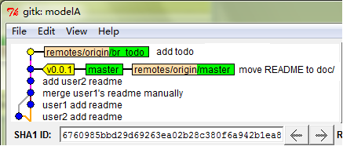
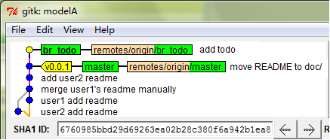
Git命令 – 远程分支
branch
  用户2创建br_todo，commit并push到远程版本库
    也创建并push了一个里程碑tag[v0.0.1]
  用户1 pull后
    $ gitk --all
  用户1检出origin/br_todo 到br_todo
    $ git checkout br_todo origin/br_todo

Slide 60
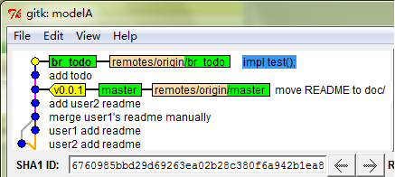
Git命令 – 远程分支
branch
  用户1 在br_todo上提交并push
    $ git push origin br_todo
    $ gitk --all
本地版本库
br_todo分支
→
远程版本库
origin/br_todo

Slide 61
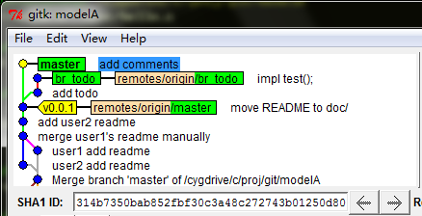
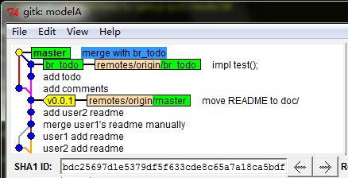
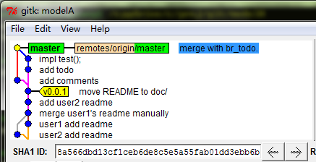
Git命令 – 合并分支
merge
  用户2 pull更新origin/br_todo后需要合并到master上
    $ git checkout master
    $ git merge br_todo
    如果有冲突，需要手动解决&commit
    删除本地和远程的branch后
    $ git branch -d <branchname>
    $ git push origin :<branchname>
如果master上已经有提交
merge
push

Slide 62
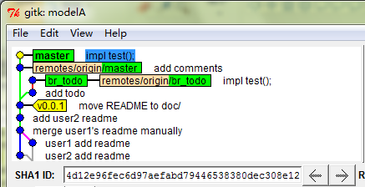
Git命令 – 合并分支
merge
  将另一个分支的最终修改合并到HEAD
    $ git merge --squash <branch_name>
    合并到本地工作区&暂存区，不会commit
    一般用于fix bug，只留结果，不需要保留中间的commit信息
merge&commit

Slide 63
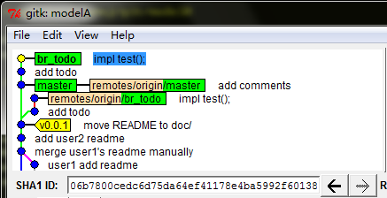
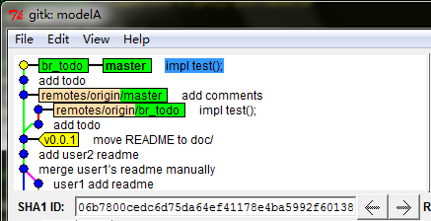
Git命令 – 合并分支
rebase
  将另一个分支以patch方式合并到master
    $ git checkout br_todo
    $ git rebase master
    如果有冲突，需要手动解决&add，然后
    $ git rebase --continue
    $ git checkout master
    $ git reset br_todo --hard
rebase
reset

Slide 64
Git命令 – 合并分支
rebase
  将另一个分支以patch方式合并到master
HEAD
HEAD
Y’
Y’
Y’
branch
master
Y’
branch
HEAD
Y
X’
X’
X’
X’
X’
branch
X’
master
D
Y
Y
X
rebase
D
reset
D
C
master
X
X
C
C
B
B
B
A
A
A

Slide 65
Git命令 – 合并分支
rebase
  如果master上有内容相同的commit，不会再次合并
HEAD
HEAD
Z
branch
Z’
branch
master
D
Y
Y’
X’
Y
X’
Y’
Z
X’
X’
X
rebase
D
C
Y
master
Y’
B
X
C
A
B
A

Slide 66
Git附加说明
Git版本库会每隔一段时间会自动进行压缩和垃圾回收
  pack
  $git pack_refs --all
  所有的引用被打包到.git/packed-refs文件中;
  在.git/refs/下会什么也没有了;
  gc
  $git gc
  对版本库进行整理，能够合并&压缩版本库空间
  $git gc –prune=now
  对版本库进行整理，并删除未关联的对象(不被refs引用)

Slide 67
Git附加说明
diff 简要说明
  如diff file1 file2
  --- file1
  +++ file2
  @ @ -1,5 +1,7 @ @
  - AAA
  + ABA
  CCC
  DDD
  + EEE
  + FFF
- - - 标识原始文件
+++ 标识目标文件
一个差异小节
原始文件第1~5行
目标文件第1~7行
原始文件AAA
--->
目标文件ABA
目标文件新追加2行

